Slide 1
A Data Annotation Architecture for Semantic Applications in Virtualized Wireless Sensor Networks Uma Arquitetura de Anotação de Dados para Aplicações Semânticas em Redes de Sensores Sem Fio Virtualizadas I. Khan, R. Jafrin, F. Z. Errounda, R. Glitho, N. Crespi, M. Morrow and P. Polakos - IM 2015
Andressa Vergutz
Curitiba – PR
14/10/2015

Slide 2
Sumário
Introdução
Trabalhos Relacionados
Arquitetura Proposta
Implementação
Resultados Obtidos
Conclusão e Análise Crítica

Slide 3
Introdução
Monitoramento
de infraestrutura
Monitoramento
geográfico
Redes de Sensores Sem Fio
Monitoramento
de espécies
Ambientes Militares
Notes:
This slide intends to present the motivation to cognitive radio development.

Slide 4
Introdução
Redes de Sensores Sem Fio Virtualizadas
Aplicações concorrentes
Dados coletados pelos sensores em formato bruto
Aplicação 01
RSSF
(Sensor)
Aplicação 02
Aplicação 03
Notes:
This one defines the mais characteristics of CRN
The focus of this work is cognitive radio ad hoc networks

Slide 5
Introdução
Aplicações Semânticas
Maior quantidade de detalhes sobre eventos
Usuários finais desejam obter tais informações
Ex.: monitoramento de fogo
Qual o estado do fogo?
Qual a localização atual do fogo?
Mecanismo de Anotação de Dados!
Notes:
Anotação de dados: enviar mais detalhes (localização e estado) além de apenas notificar que algo relacionado a fogo foi detectado
The focus of this work is cognitive radio ad hoc networks

Slide 6
Introdução
Base
Ontologias
Domínio
Notes:
Anotação de dados: enviar mais detalhes (localização e estado) além de apenas notificar que algo relacionado a fogo foi detectado
The focus of this work is cognitive radio ad hoc networks

Slide 7
Introdução Problema
Anotação de dados é uma tarefa desafiadora para redes de sensores sem fio
Oferecer aplicações semânticas
Notes:
This one defines the mais characteristics of CRN
The focus of this work is cognitive radio ad hoc networks

Slide 8
Introdução Contribuições
Arquitetura de anotação de dados para aplicações semânticas
Aplicação semântica de monitoramento de fogo
Ontologia de domínio de fogo
Extensão da ontologia: Semantic Sensor Network (SSN – W3C)
Notes:
This one defines the mais characteristics of CRN
The focus of this work is cognitive radio ad hoc networks

Slide 9
Sumário
Introdução
Trabalhos Relacionados
Arquitetura Proposta
Implementação
Resultados Obtidos
Conclusão e Análise Crítica

Slide 10
Trabalhos Relacionados
Stheth et al. (2008)
Semantic Sensor Web
Henson et al. (2009)
Sensor Observation Service – SOS
Protocolo SWE: suporte para semântica
Pfisterer et al. (2011)
Arquitetura de anotação e consulta de dados
Gyrard et al. (2013)
Arquitetura de anotação de dados para aplicações semânticas, com ontologia própria (SenMeso)

Slide 11
Sumário
Introdução
Trabalhos Relacionados
Arquitetura Proposta
Implementação
Resultados Obtidos
Conclusão e Análise Crítica

Slide 12
Arquitetura Proposta
Camada de Aplicação
Aplicações Semânticas e Não semânticas
Camada de Acesso de Sensor Virtual
Agentes de Ontologia (OA)
Agentes de Anotação (AA)
Camada de Sensor Virtual
Sensor virtual
Sensor virtual semântico
Camada Física
Sensor Tipo A e Tipo B
Nó Gate-to-Overlay (GTO)

Slide 13
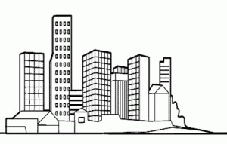
Arquitetura Proposta Cenário
Aplicação de Monitoramento de Fogo
Cidade com queimadas
Sensores: temperatura, humidade, CO2 e nível de poeira
Aplicação de tempo
Aplicação de fogo
Estacionamento inteligente
Ruas e Estacionamentos
Notes:
This one defines the mais characteristics of CRN
The focus of this work is cognitive radio ad hoc networks

Slide 14
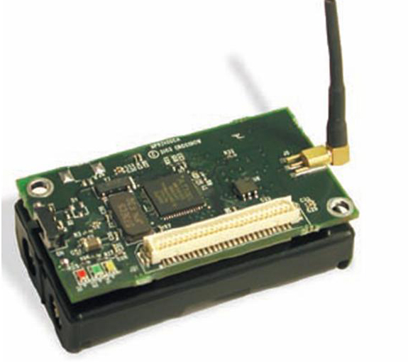
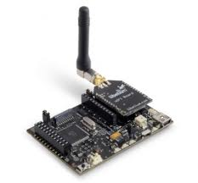
Arquitetura Proposta
Aplicação não-semântica
Aplicação semântica
Camada de Aplicação Sobreposta
OA
Camada de Acesso de Sensor Virtual
Overlay
Ontologia
Internet
OA
OA
SA
Overlay
Anotação
SA
Servidor de Registro
AA
AA
AA
AA
Gerenciador de Ontologia
Camada Sensor Virtual
Entidade de Gerenciamento e Operações
GTO
Tipo B
Camada Física
Tipo A
Tipo A
Tipo B
Tipo A

Slide 15
Arquitetura Proposta Ontologia de Base

Slide 16
Arquitetura Proposta Cenário Ilustrativo
Sensor
AA
OA
SA
Aplicação Semântica
Usuário
Verifica Ontologia
Dados Sensor
RequisitaOntologia
Anotação com Domínio de Fogo
Conhecimento
Executa consulta SPARQL
Estado do fogo?
Estado inicial

Slide 17
Sumário
Introdução
Trabalhos Relacionados
Arquitetura Proposta
Implementação
Resultados Obtidos
Conclusão e Análise Crítica

Slide 18
Implementação
Aplicação Semântica de Monitoramento de Fogo
Software como um Serviço – SaaS
Google App Engine (GAE)
Apache Jena Framework (semântica)
Overlays de Anotação e ontologia: protocolo JXTA
RESTful Web Service

Slide 19
Implementação Domínio de Ontologia de Monitoramento de Fogo

Slide 20
Implementação Inferência de Conhecimento da Aplicação
Regras para inferir conhecimento (Jena)
Consulta dados anotados (SPARQL)

Slide 21
Sumário
Introdução
Trabalhos Relacionados
Arquitetura Proposta
Implementação
Resultados Obtidos
Conclusão e Análise Crítica

Slide 22
Resultados Obtidos Cenário
6 sensores SunSpots (Tipo B)
Tarefas concorrentes:
Temperatura, luz, LEDs piscando
4 sensores TelosB mote (Tipo A)
Tarefas concorrentes:
Temperatura, luz e humidade
SO Contiki

Slide 23
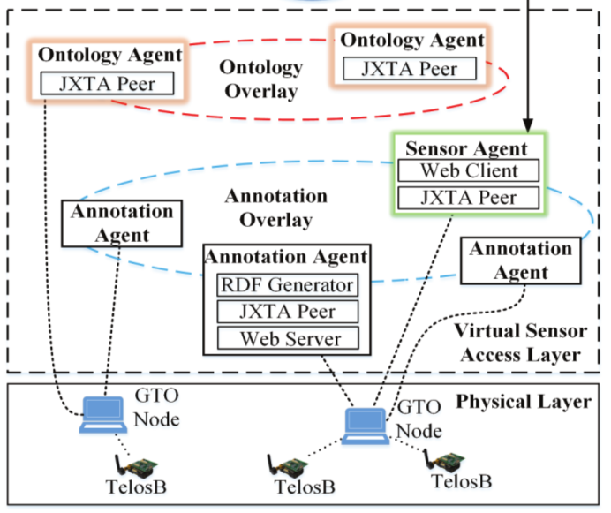
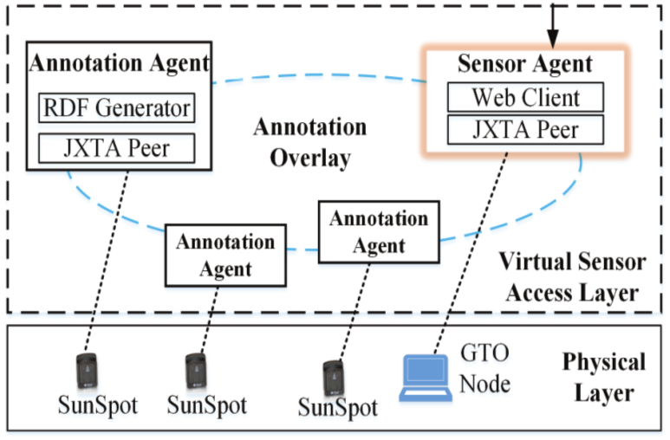
Resultados Obtidos Cenário
Configurações:

Slide 24
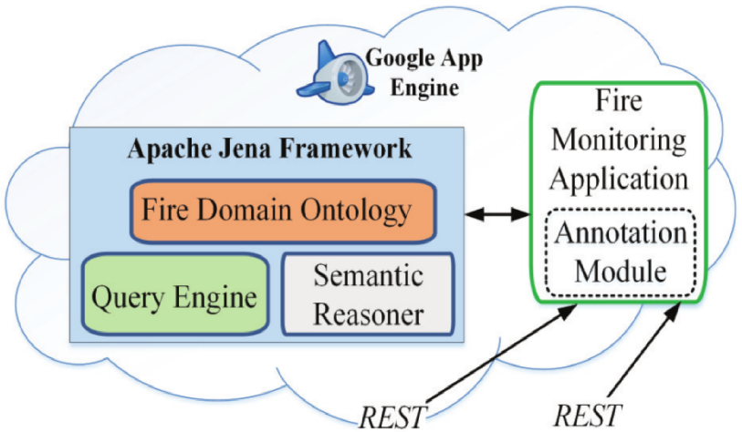
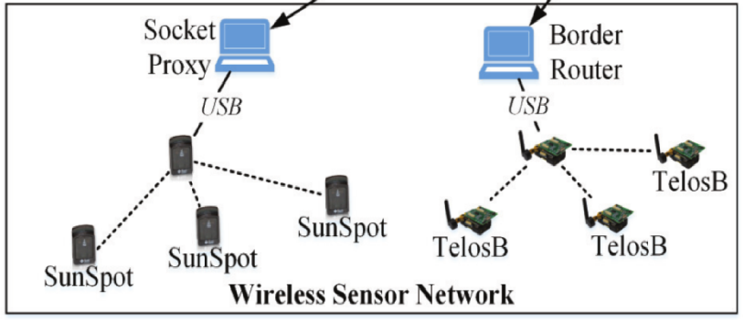
Resultados Obtidos Cenário
Configurações:

Slide 25
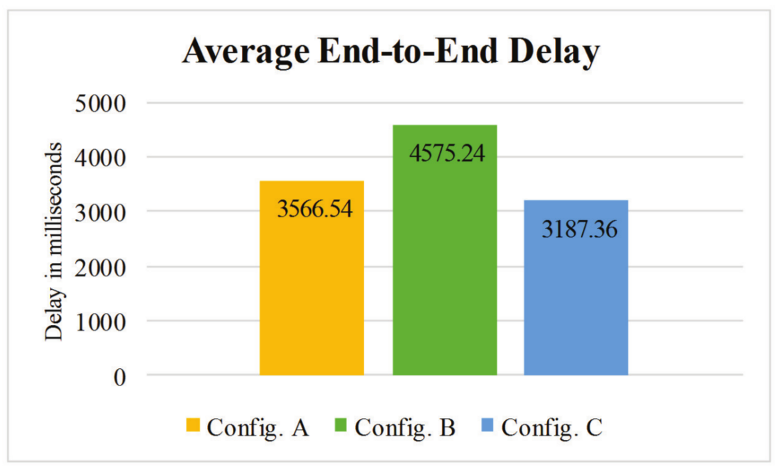
Resultados Obtidos Atraso Fim a Fim

Slide 26
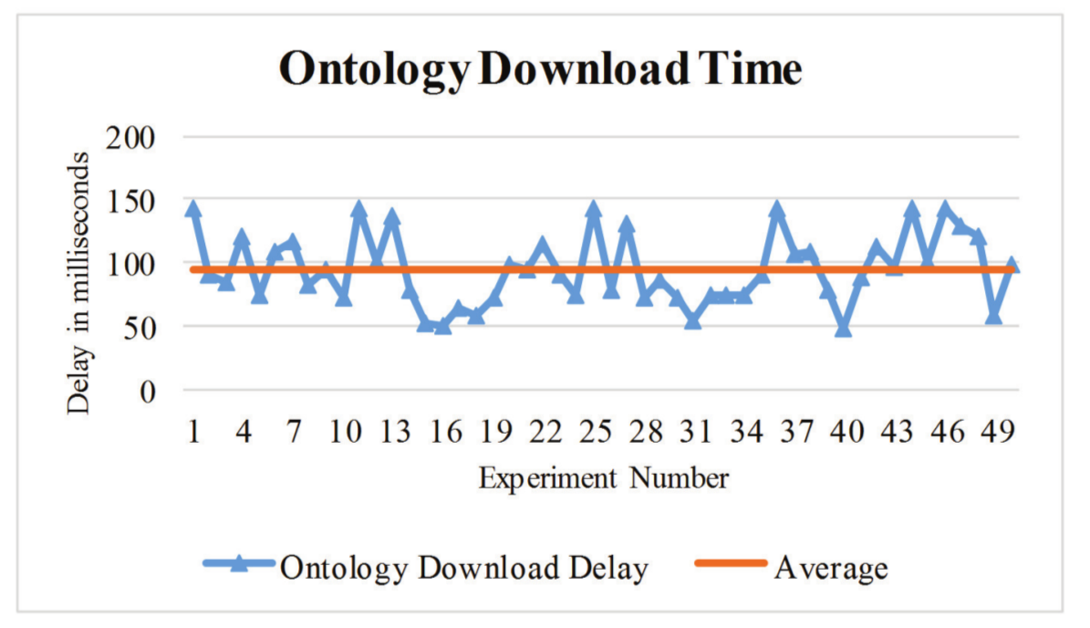
Resultados Obtidos Tempo de Download da Ontologia

Slide 27
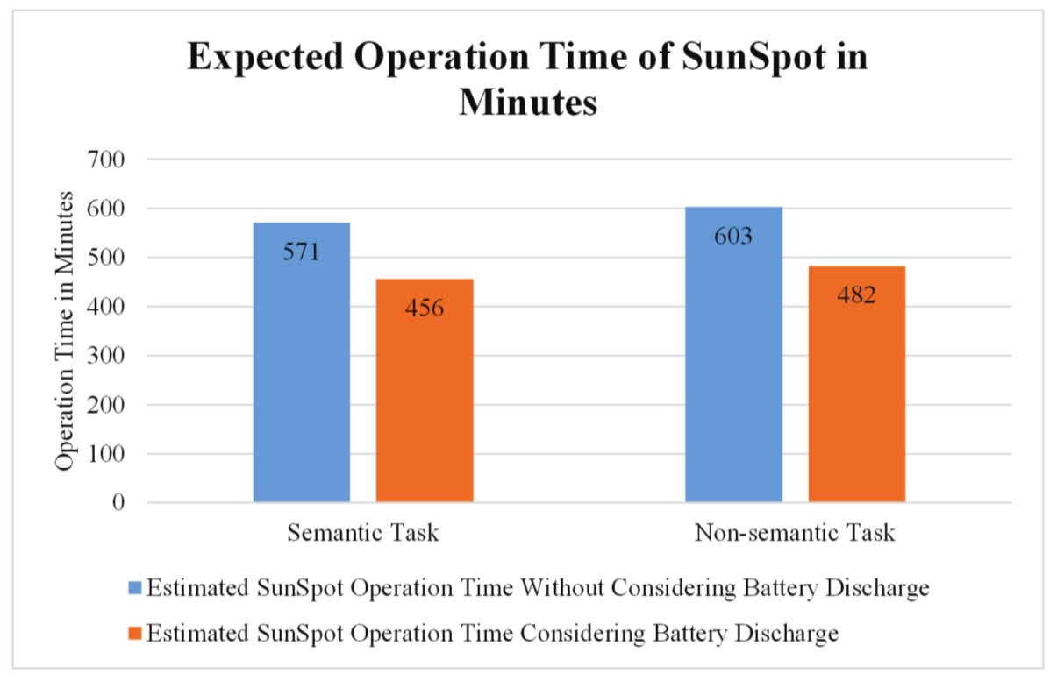
Resultados Obtidos Tempo de Operação Esperada do SunSpots

Slide 28
Sumário
Introdução
Trabalhos Relacionados
Arquitetura Proposta
Implementação
Resultados Obtidos
Conclusão e Análise Crítica

Slide 29
Conclusão
Arquitetura de RSSF virtualizadas com anotação de dados
Anotação de Dados fornece alto nível de informação para usuários
Uso de sensores para diferentes aplicações
RSSF virtualizadas precisam de mais estudos

Slide 30
Análise Crítica Conteúdo
Vantagens
Mecanismo de Anotação de Dados
Informações mais detalhadas para usuários
Sensor executando múltiplas tarefas de diferentes aplicações
Desvantagens
Sobreposição em RSSF
Protocolo JXTA é pesado
Poucas bibliotecas para anotação semântica (Jena J2ME)
Não considera a limitação de energia das RSSFs
(Sensores virtuais)
Ontologias nos sensores

Slide 31
Análise Crítica Formato
Vantagens
Apresentação do Cenário
Contextualização (introdução e motivação)
Desvantagens
Imagens confusas
Trabalho relacionado pouco argumentado
Necessidade de maior explicação de alguns resultados

Slide 32
Obrigado pela sua atenção!
Contato:
Andressa Vergutz
avergutz@inf.ufpr.br

